Slide 1
Krzysztof Kamil Baczyński
i jego wiersze

Slide 2
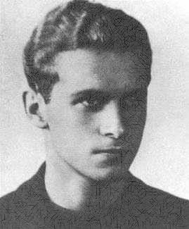
Krzysztof Kamil Baczyński – polski poeta czasów II Wojny Światowej,
podchorąży Armii Krajowej , podharcmistrz Szarych Szeregów.
Najpopularniejszy przedstawiciel pokolenia Kolumbów
Urodził się 22 stycznia 1921 roku w Warszawie. Był synem żołnierza
oraz krytyka literackiego Stanisława Baczyńskiego i Stefanii, nauczycielki,
autorki podręczników szkolnych – kobiety z rodziny żydowskiej.
K. K. Baczyński od 1933 roku uczył się w Państwowym Gimnazjum
im. Stefana Batorego, maturę zdał w 1939r. W wieku 16 lat był
współredaktorem pisma „Strzała”. Z powodu wybuchu wojny został
zmuszony do tajnej nauki w latach 1942-1943. Był studentem polonistyki
na Uniwersytecie Warszawskim, a także pobierał nauki w Szkole Sztuk
Zdobniczych i Malarstwa. W lipcu 1943 roku wstąpił do wojska.
Był sekcyjnym w II plutonie „Alek”, kompanii „Rudy”, batalionu „Zośka”.
Zginął w czasie Powstania Warszawskiego
4 sierpnia 1944 roku o godzinie ok. 16.00 w Pałacu Blanka
K.K. Baczyński jako maturzysta [źródło;Rysunek 1]

Slide 3
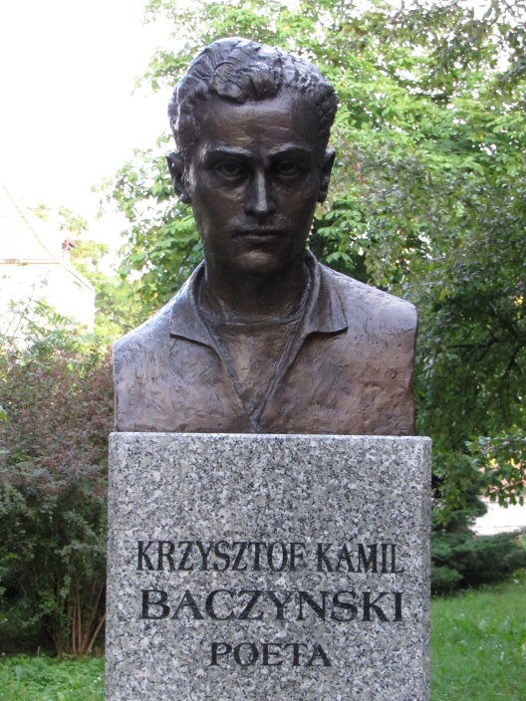
Choć Baczyński przed wojną uważał się za ateistę, to po
inwazji niemieckiej radykalnie zmienił poglądy, przeszedł
wewnętrzną przemianę. Sprzeciwiał się jawnie antysemickim
skłonnościom rówieśników, krytykował endecję.
Poeta ukrywał pochodzenie żydowskie i został po stronie aryjskiej.
Pomagał Żydom w Getcie.
W niektórych jego wierszach są nawiązania do jego żydowskich
korzeni.
Popiersie Baczyńskiego [źródło;Rysunek 2]
Mimo śmierci w młodym wieku napisał ponad 500 wierszy, kilka opowiadań i kilka poematów.
Chodził do jednej klasy z Janem „Rudym” Bytnarem, Tadeuszem „Zośką” Zawadzkim
i Maciejem Aleksym „Alkiem” Dawidowskim.
Znał się z Czesławem Miłoszem. Pokładano w nim wielkie nadzieje i wróżono
mu świetlaną przyszłość.
Jego drugie imię - Kamil, zostało nadane mu ku pamięci jego siostry,
która zmarła niedługo po urodzeniu.

Slide 4
„[…] Warto przeczytać kilka dobrze znanych utworów Baczyńskiego na nowo. Choćby znane ze szkoły „Pokolenie” czy pozbawiony tytułu utwór, który powstał wiosną 1943 roku – gdy płonęło warszawskie getto: Byłeś jak wielkie, stare drzewo, / narodzie mój jak dąb zuchwały (…) Jęli ci liście drzeć i ścinać, / byś nagi stał i głowę zginał. (…) Ludu mój! Do broni!.
Wielu czytelników odruchowo przyjmowało, że ten utwór traktuje o cierpieniu nie Żydów, lecz Polaków – tak jakby jedno musiało wykluczać drugie. Nie tylko dla tych twórców i naukowców, których tutaj wymieniono, polskość i żydowskość stanowiły tak samo ważne składniki tożsamości. A przy tym niejeden mógłby się podpisać pod słowami Tuwima: Ale przede wszystkim – Polak dlatego, że mi się tak podoba.”
https://ciekawostkihistoryczne.pl/2016/05/05/siedmiu-wybitnych-polakow-o-ktorych-nie-wiedziales-ze-byli-zydami/#6

Slide 5
Chciałabym zachęcić do przeczytania Antologii K. K. Baczyńskiego.
Można znaleźć w niej:
Bardzo urozmaiconą metaforykę
Poezję intelektualną
Dychotomię świata przedstawionego – zestawiony czas sprzed i w trakcie wojny
Występowanie tzw. słów-kluczy
Katastrofizm generacyjny – ukazuje tragizm pokolenia wychowanego w czasie
pokoju, a skazanego przez historię na zagładę, nauczonego zabijać
Szukanie odpowiedzi na pytanie o sens historii i miejsce człowieka w jej toku
Podobną do twórczości Słowackiego poezję romantyczną
Charakter mroczny, patetyczny
Elementy oniryczne, wizjonerskie
[źródło;Rysunek 3]

Slide 6
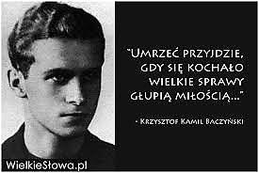
Dziękuję za uwagę
„Nie kocham Cię wcale tylko moja dusza jakaś taka smutna kiedy przechodzisz obok obojętnie...”
K. K. Baczyński
[źródło;Rysunek 4]
Martyna Serafińska

Slide 7
Źródła:
Rysunek 1: https://pl.wikipedia.org/wiki/Krzysztof_Kamil_Baczy%C5%84ski#Linki_zewn%C4%99trzne
Rysunek 2: https://pl.wikipedia.org/wiki/Krzysztof_Kamil_Baczy%C5%84ski
Rysunek 3: https://tezeusz.pl/baczynski-krzysztof-kamil-antologia-1116847
Rysunek 4: https://www.wielkieslowa.pl/2583-umrzec-przyjdzie-gdy-sie-kochalo-wielkie-sprawy.html

